Slide 1
Panorama epidemiológico de Chagas
Dr. Cuitláhuac Ruiz Matus
Director General de Epidemiología

Slide 2
Antecedentes
Carlos Ribeiro Justiniano das Chagas
Dres. Lent y Wydodzink
Dr. Luis Mazzotti
Descubierto en el estado de Minas Gerais, Brasil (Schizotrypanum cruzi, en homenaje a su maestro Oswaldo Cruz).
Fundaron el Departamento de Microbiología y Parasitología de la Facultad de Medicina en México.
Importancia de los transmisores en México, uno de los países con más especies de triatominos.
Reporta los dos primeros casos humanos
2 primeros vertebrados infectados por el parásito en México
Reporta los dos primeros casos humanos.
Los dos primeros vertebrados infectados por el parásito en México.
1909
1928
1940
1960
1979
Se correlaciona por primera vez al triatómino como transmisor
Se correlaciona por primera vez al triatomino como transmisor.
Dr. Hoffman
Dres. F. Biagi y J. Tay
FUENTE: http://www.facmed.unam.mx/deptos/microbiologia/parasitologia/trypanosomosis.html

Slide 3
Enfermedad de Chagas
La enfermedad de Chagas o trypanosomosis americana es una infección sistémica causada por el protozoo Trypanosoma cruzi.
Es principalmente transmitida por la picadura de triatominos (chinches de trompa cónica o besadoras) de la familia Reduviidae, orden Hemiptera (chinches), Subfamilia Triatominae.
Los insectos defecan durante la succión de sangre, y excretan los tripanosomas con sus heces, la infección se produce cuando las heces contaminan conjuntivas, membranas mucosas y heridas en la piel (incluido el sitio de la picadura).
Otros modos de transmisión son: transfusional, congénito, trasplantes de órganos y oral.
Se contempla dentro de la lista de las principales "enfermedades desatendidas". (WHO. 2010).
FUENTE: http://www.paho.org/hq/index.php?option=com_content&view=article&id=13568%3Achagas-in-the-americas-for-public-health-workers-2017&catid=6648%3Afact-sheets&Itemid=40721&lang=es

Slide 4
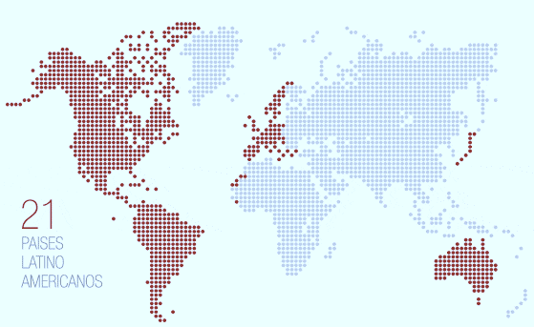
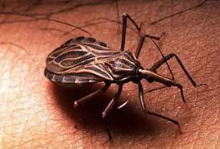
Situación Mundial
Provoca entre 12,000 y 14,000 defunciones al año en la Región de las Américas.
Se calcula una incidencia anual de 56,000 casos en la región de las Américas, de los cuales 8,000 en recién nacidos.
Es endémica en 21 países de la región de las Américas
Afecta de unos 6 a 7 millones de personas en el mundo.
Transmisión vertical (1%), donación de sangre (20%) y órganos, y por ingesta de alimentos contaminados.
Transmisión vectorial (80% de los casos)
Se ha incrementado la frecuencia de este padecimiento en Europa y en el Pacífico Occidental (principalmente Australia y Japón).
FUENTE: http://www.paho.org/hq/index.php?option=com_content&view=article&id=13568%3Achagas-in-the-americas-for-public-health-workers-2017&catid=6648%3Afact-sheets&Itemid=40721&lang=es

Slide 5
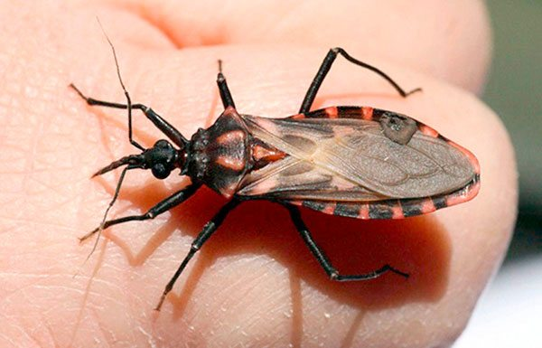
Enfermedad de Chagas en México

Slide 6
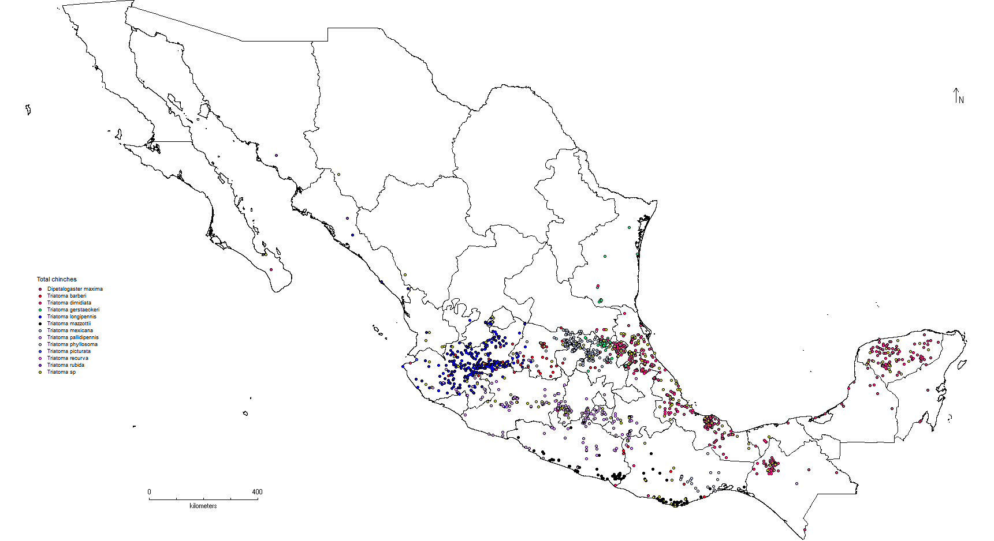
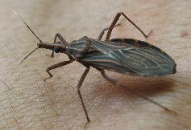
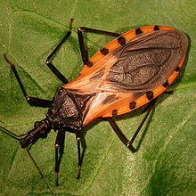
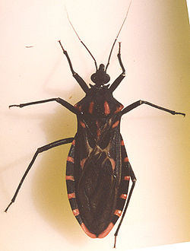
Enfermedad de Chagas
Distribución de especies vectores más importantes México, 2015
8 Géneros 31 Especies
En el mundo
19 Géneros
130 Especies
FUENTE: Dirección General de Epidemiología/Instituto de Diagnóstico y referencia Epidemiológicos/Laboratorio de Entomología

Slide 7

SINAVE
Cobertura
Más de 50 millones de registros al año
Cobertura superior al 95%
Vigilancia de 157 enfermedades
Vigilancia Epidemiológica
CONAVE: Sector Salud
DGE: DGAE /InDRE-LRN
Vigilancia Convencional (SUAVE)
24 Sistemas Especiales
2 Sistemas de Mortalidad
2 Sistemas de análisis
2 Proyectos de estudio poblacional
1 sistema de notificación inmediata (NOTINMED)
Nivel
Federal
32 epidemiólogos estatales
31 LESP
Vigilancia por
Nivel Estatal
laboratorio
Marco analítico básico de 27 padecimientos
Vigilancia basada
244 escenarios
en eventos
Nivel Jurisdiccional
Unidad de Inteligencia Epidemiológica
20,165 unidades médicas + 5,200 = 25,365 unidades
Red 627 lab. (microscopía TB-Paludismo)
RSI
Centro Nacional de Enlace
Nivel Local

Slide 8
Enfermedad de Chagas
Vigilancia Epidemiológica Convencional
Formato SUIVE-1
Sistema Único Automatizado para la Vigilancia Epidemiológica (SUAVE)
Grupo: Otras enfermedades transmisibles
Formato 2016 y anteriores
Formato 2017 del SUIVE 2014
TRIPANOSOMIASIS AMERICANA (ENFERMEDAD DE CHAGAS) ( + # ) B57 | 71
( * ) NOTIFICACIÓN INMEDIATA ( + ) HACER ESTUDIO EPIDEMIOLÓGICO ( # ) ESTUDIO DE BROTE
TRIPANOSOMIASIS AMERICANA AGUDA (ENFERMEDAD DE CHAGAS AGUDA) ( + # ) B57.0-B57.1 | 186
TRIPANOSOMIASIS AMERICANA CRÓNICA (ENFERMEDAD DE CHAGAS CRÓNICA) ( + # ) B57.2-B57.5 | 187
( * ) NOTIFICACIÓN INMEDIATA ( + ) HACER ESTUDIO EPIDEMIOLÓGICO ( # ) ESTUDIO DE BROTE
FUENTE: Sistema Único de Información para la Vigilancia Epidemiológica (SUIVE)/Dirección General de Epidemiología (DGE)

Slide 9
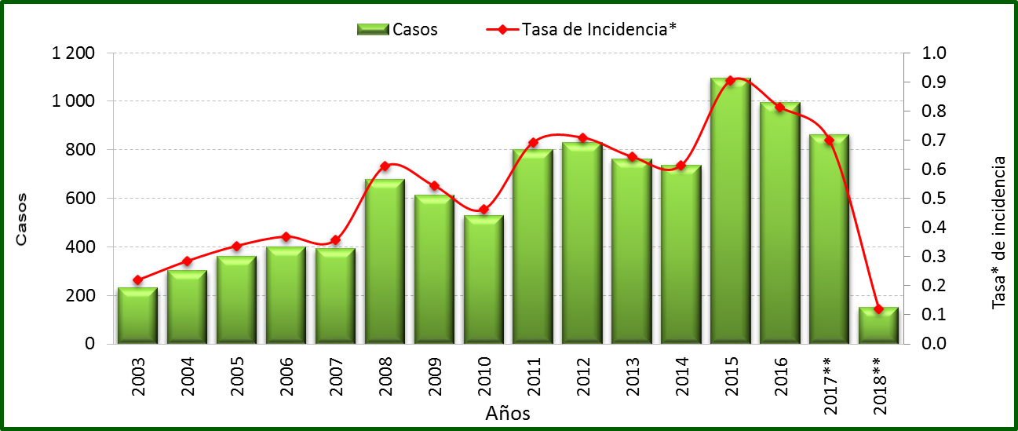
Enfermedad de Chagas
Casos nuevos y tasa* de incidencia de Enfermedad de Chagas (B57)
México, 2003-2018**
La notificación de casos de Enfermedad de Chagas presenta una tendencia ascendente hasta el año 2015; sin embargo, posterior a este año se observa disminución de los casos.
Durante este 2018 se tienen registrados 150 casos hasta la semana epidemiológica número 14.
Tasa por 100 mil habitantes
** Información preliminar
FUENTE: SUIVE/DGE/Secretaría de Salud/Estados Unidos Mexicanos

Slide 10
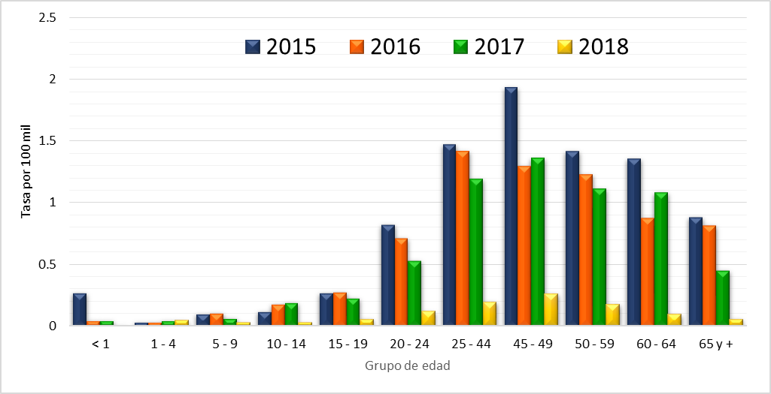
Enfermedad de Chagas
Tasa* de incidencia de Enfermedad de Chagas (B57) por grupo de edad
México, 2015-2018**
Al comparar por sexo, la enfermedad de Chagas afecta principalmente al grupo masculino, presentando una razón de 2.9 hombres por cada mujer en 2007.
En 2017 la razón disminuye, registrando 2.1 casos masculinos por uno femenino.
Los grupos de edad más afectados son el de 45 a 49 seguido del de 25 a 44.
Tasa por 100 mil habitantes
** Información preliminar
FUENTE: SUIVE/DGE/Secretaría de Salud/Estados Unidos Mexicanos

Slide 11
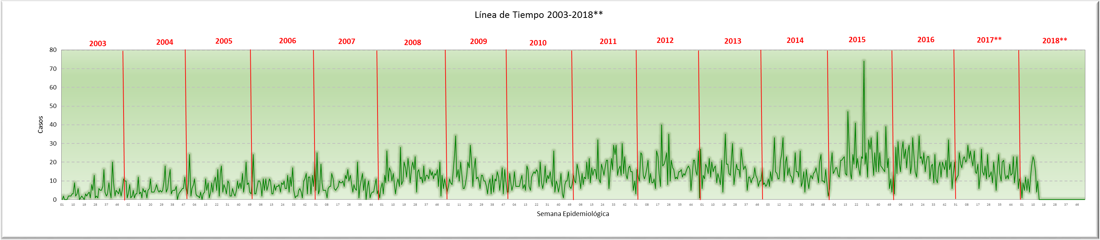
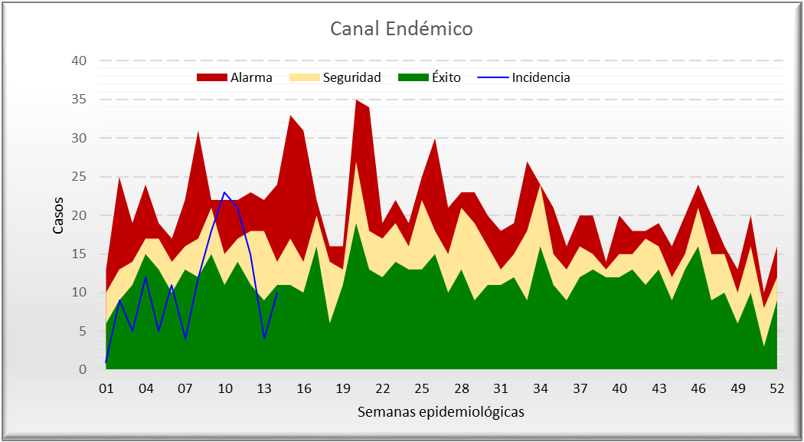
Enfermedad de Chagas
Casos nuevos de Enfermedad de Chagas
Línea de tiempo y Canal endémico
México, 2003-2018**
La presencia de la enfermedad no muestra un patrón específico durante el año.
Durante el 2015 se registra un pico inusual debido al registro de 53 casos en la semana 28 del Estado de México.
** Información preliminar
FUENTE: SUIVE/DGE/Secretaría de Salud/Estados Unidos Mexicanos

Slide 12
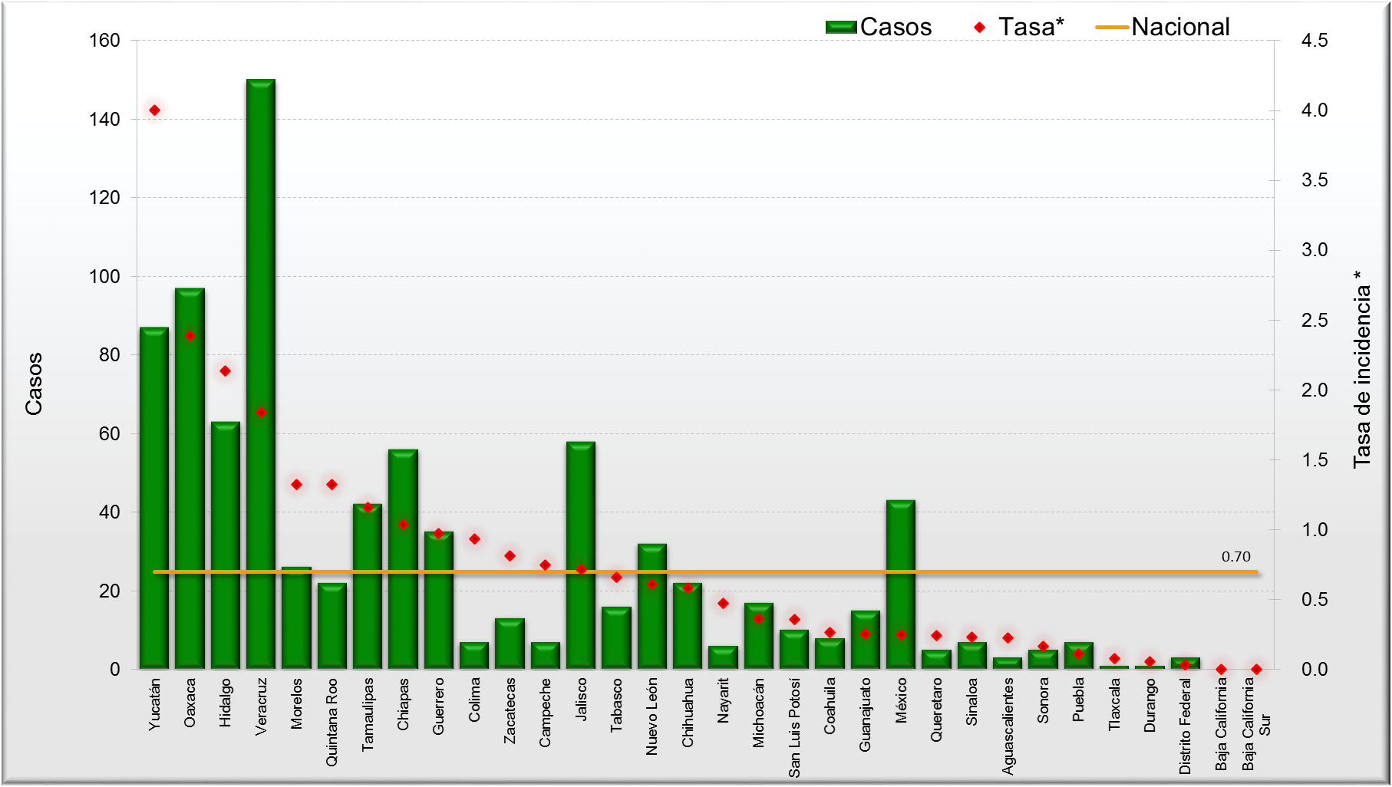
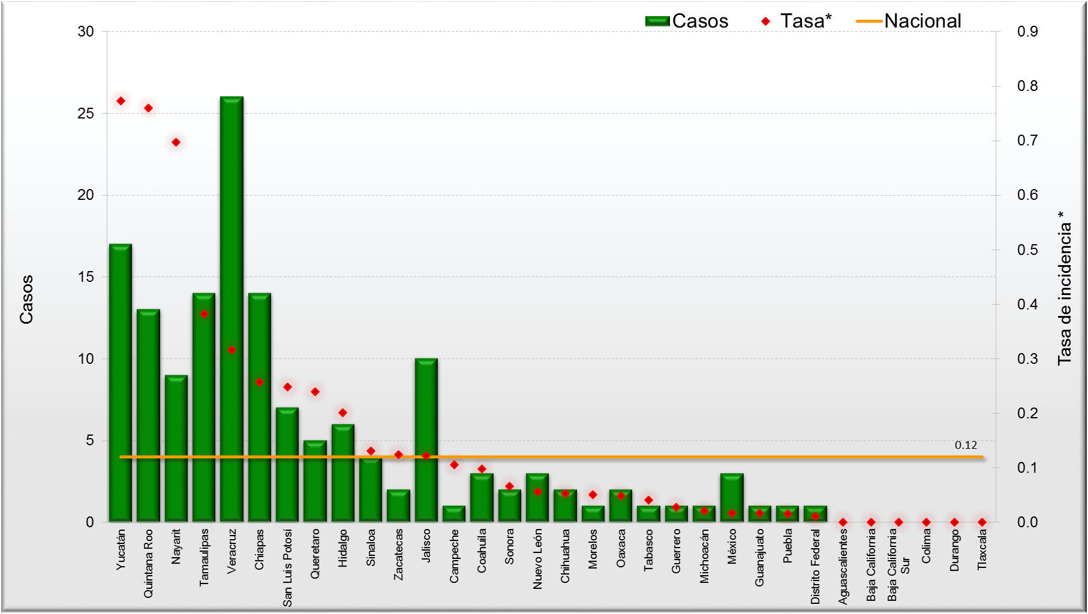
Enfermedad de Chagas
Casos Nuevos de Enfermedad de Chagas por entidad federativa
México, 2017** y 2018**
2017**
2018**
Para 2017 las mayores tasas del país se registran en Yucatán (4.0), Oaxaca (2.4), e Hidalgo (2.1). La tasa de incidencia Nacional es de 0.7 por cada 100 mil habitantes.
En el año actual, las entidades con mayor tasa de incidencia son Yucatán (0.8), Quintana Roo (0.8) así como Nayarit (0.7).
Tasa por 100 mil habitantes
** Información preliminar
FUENTE: SUIVE/DGE/Secretaría de Salud/Estados Unidos Mexicanos

Slide 13
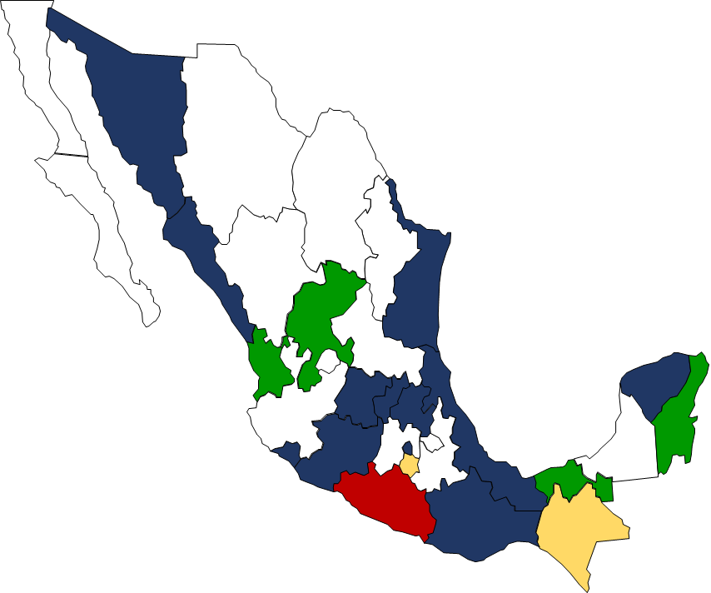
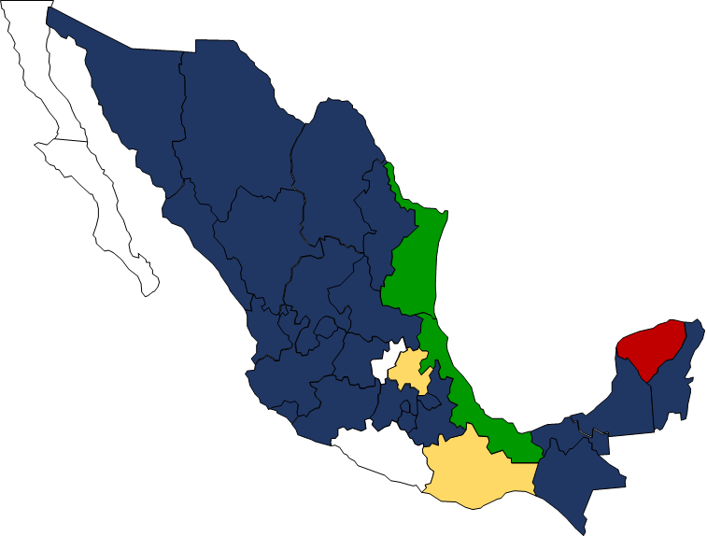
Enfermedad de Chagas
Casos Nuevos de Enfermedad de Chagas por entidad federativa
México, 2017**
Fase Aguda
Fase Crónica
Para 2017 En Guerrero se notifica la tasa de incidencia (0.97) más alta de la enfermedad en su fase aguda.
En su fase crónica se registraron casos en casi todos los estados, con excepción de Las Baja Californias, Guerrero y Querétaro. Yucatán presenta la tasa más alta (3.96)
Tasa por 100 mil habitantes
** Información preliminar
FUENTE: SUIVE/DGE/Secretaría de Salud/Estados Unidos Mexicanos

Slide 14
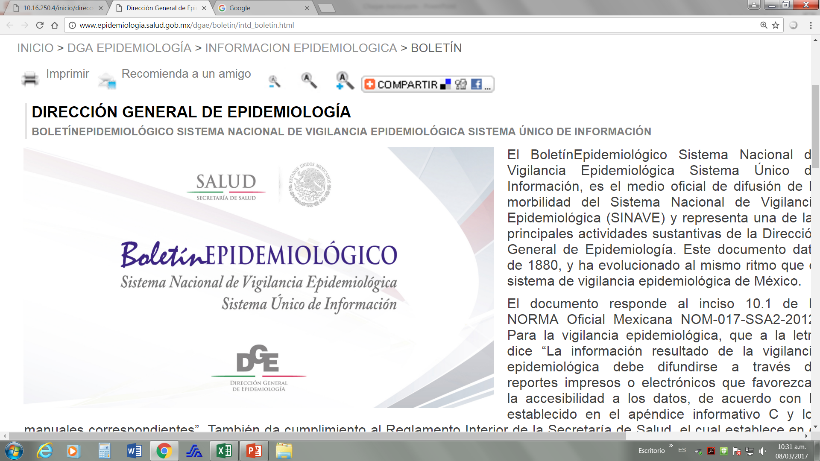
Enfermedad de Chagas
Hasta la semana epidemiológica núm. 14 de este año se tienen notificados 150 casos acumulados, mientras que para la misma semana del año anterior había 289, entre crónicos y agudos.
Oaxaca en 2017 registraba 56 casos y en 2018 ha notificado 2 casos
Veracruz en 2017 notificaba 64 casos y en 2018 ha notificado 26
FUENTE: SUIVE/DGE/Secretaría de Salud/Estados Unidos Mexicanos

Slide 15
Enfermedad de Chagas
Mortalidad
La mortalidad por Chagas predomina en Hombres y el 2013 fue el año con el mayor número de defunciones (39), con una tendencia descendente.
Defunciones
La tasa de mortalidad en hombres es mayor que en mujeres
Tasa
FUENTE: Instituto Nacional de Estadística y Geografía 2016
Notes:
De los infectados el 30% presentan manifestaciones crónicas, el 70% puede tener afecciones leves. La tasa de letalidad?

Slide 16




Enfermedad de Chagas
La comunicación efectiva
Ha derivado en el envío de muestras para confirmación por el DGE/InDRE

Slide 17
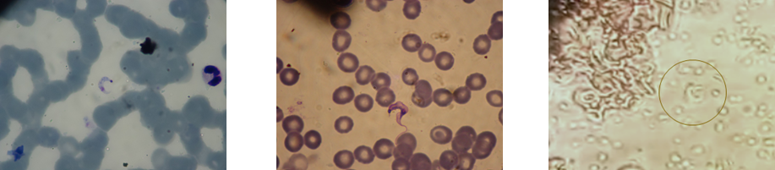
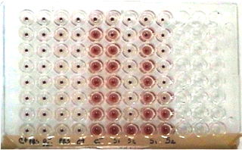
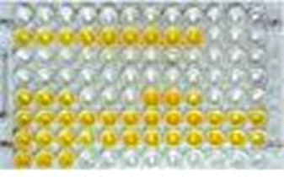
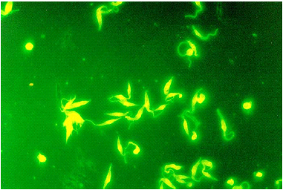
Diagnóstico por laboratorio
Fase Aguda Identificación directa (sangre total)
Gota Gruesa
Extendido fino
Microhematocrito
Fase Crónica Identificación indirecta (suero o plasma)
Hemaglutinación indirecta (HAI)
Ensayoimunoenzimatico (ELISA)
Inmunofluorescencia indirecta (IFI)
Los laboratorios de la RNLSP utilizan para el diagnóstico antígenos recombinantes (ELISA) y antígenos crudos (ELISA)
Fuentes: LECh-InDRE
FUENTE: Dirección General de Epidemiología/Instituto de Diagnostico y Referencia Epidemiológicos /Secretaría de Salud/Estados Unidos Mexicanos
Notes:
Para el diagnóstico por laboratorio, la prueba adecuada dependen de la fase clínica del paciente. En la fase aguda los estudios se centran en la búsqueda y reconocimiento del T. cruzi en sangre (abordaje parasitologico), ya que en las etapas iniciales de la enfermedad se encuentran parasitemias importantes y a medida que transcurre la infección van disminuyendo hasta hacerse inaparente. En la fase crónica (asintomática o sintomática) las parasitemias son transitorias y por ello el diagnóstico se realiza fundamentalmente mediante la búsqueda de anticuerpos circulantes contra el T. cruzi. (Abordaje serológico)

Slide 18
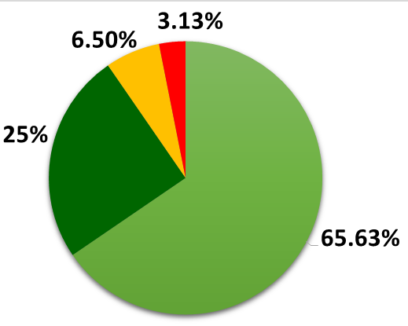
Cobertura Diagnóstica: RNLSP
* Diagnóstico, control de calidad, referencia y ruta inversa
Una prueba
Dos pruebas
Implementación
Ninguna prueba
FUENTE: Dirección General de Epidemiología/Instituto de Diagnostico y Referencia Epidemiológicos /Secretaría de Salud/Estados Unidos Mexicanos
Notes:
La experiencia en Sudamérica y México señala que el mejor par serológico utilizadas en un diseño en paralelo es, un ELISA confeccionado con antígenos crudos, más otro ELISA con antígenos recombinantes. Las técnicas de biología molecular han mostrado una variabilidad importante y a la fecha sólo son de utilidad en casos particulares. Se debe tener en cuenta que los valores predictivos; positivos o negativos, varían en función de la prevalencia de la infección.
Los laboratorios de la RNLSP utiliza generalmente como fuente de antígenos recombinantes (Formato: ELISA) antígenos crudos (Formato: ELISA y HAI), parásito integro (Formato: IFI)

Slide 19
Cobertura Diagnóstica: RNLSP
n= 33,277
Del año 2001 al 2017 se procesaron 33,277 muestras en el DGE/InDRE de las cuales 48% (15,878) fueron positivas a Enfermedad de Chagas.
Durante 2013 Se suspende el servicio por cambio de instalaciones (Carpio a Plateros)
A partir de 2013 baja numero de muestras enviadas al DGE/InDRE en aproximadamente 40%, debido a la liberación diagnóstica de los LESP en Morelos, Hidalgo, Q. Roo, Veracruz, Campeche, Guerrero, Chiapas y Durango.
En el 2014 se realiza la reactivación del diagnóstico en las instalaciones de Plateros
FUENTE: Dirección General de Epidemiología/Instituto de Diagnostico y Referencia Epidemiológicos /Secretaría de Salud/Estados Unidos Mexicanos

Slide 20
Conclusiones
Los estados de la región Sur-Sureste presentan una incidencia alta y moderada de enfermedad de Chagas.
En los últimos años se ha incrementado el registro y la notificación de casos, debido al fortalecimiento de la comunicación entre personal estatal, de Vigilancia Epidemiológica y del programa de Vectores.
La contribución en canalizar a los pacientes a las áreas de Jurisdicción por parte del Centro Nacional de la Transfusión Sanguínea y de los Centros estatales ha beneficiado el registro de casos probables.

Slide 21
Dirección General de Epidemiología
Panorama epidemiológico de
La Enfermedad de Chagas en México

